Slide 1
TeLlevoAPP
Integrantes:Benjamin Pino, Sergio Piñol
Docente:Nancy Bernal Sánchez
Sección:007D

Slide 2
Contexto

Slide 3
Contexto
Debido a la pandemia mundial, y el regreso a clases presenciales de los alumnos, algunos tienen dificultades con el regreso a su hogar cuando termina la jornada vespertina.

Slide 4
Problematica

Slide 5
Problemática
Algunos alumnos no tienen como volver a casa luego de la jornada vespertina, lo que ocasiona que se les dificulte demasiado el volver a clases presenciales. Ya que no tienen movilización propia, el servicio de transporte particular es muy caro, no hay transporte público y la institución de educación no facilita transporte.

Slide 6
Solución

Slide 7
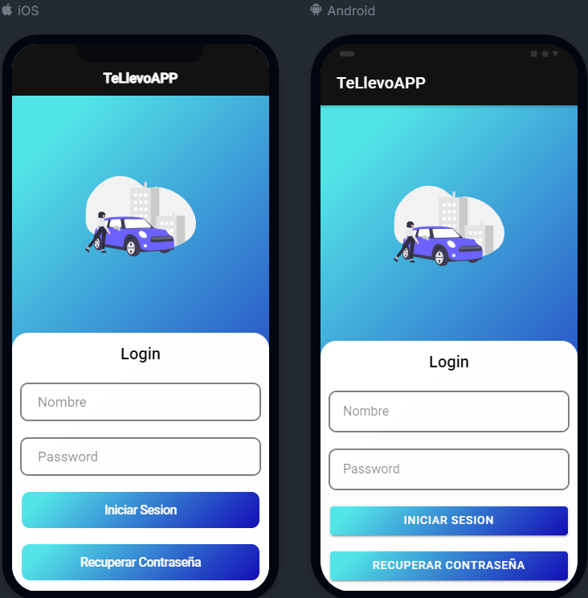
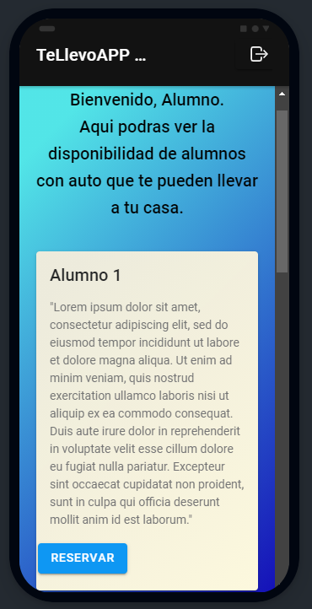
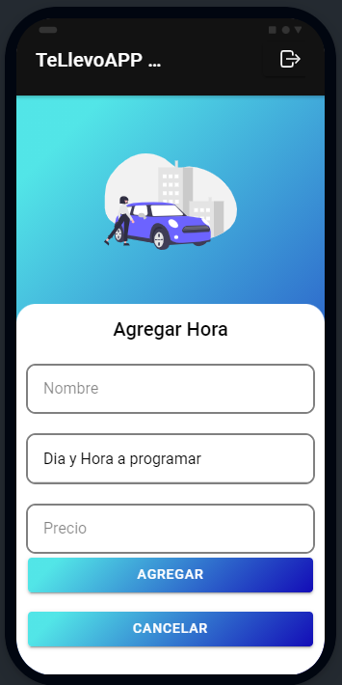
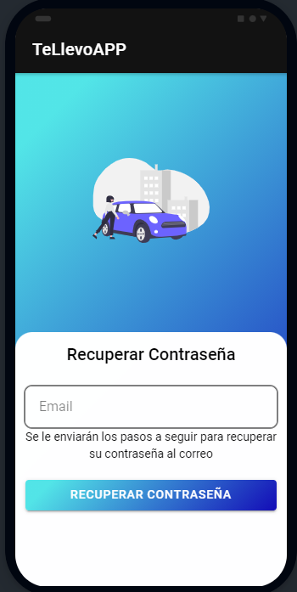
Solución
Se creará una aplicación que permita el acceso a los alumnos con su nombre y contraseña.
Al iniciar sesión se podrán ver la disponibilidad de viajes y su precio.
Si el alumno tiene auto particular, podrá agregar una hora y el coste que tendrá el viaje.
En caso de perder la contraseña, se podrá recuperar mediante el correo.

Slide 8
Reflexión del proceso

Slide 9
Reflexión
Es posible dar una solución a un problema mediante el uso de ionic y angular para crear una aplicación móvil.

